Slide 1
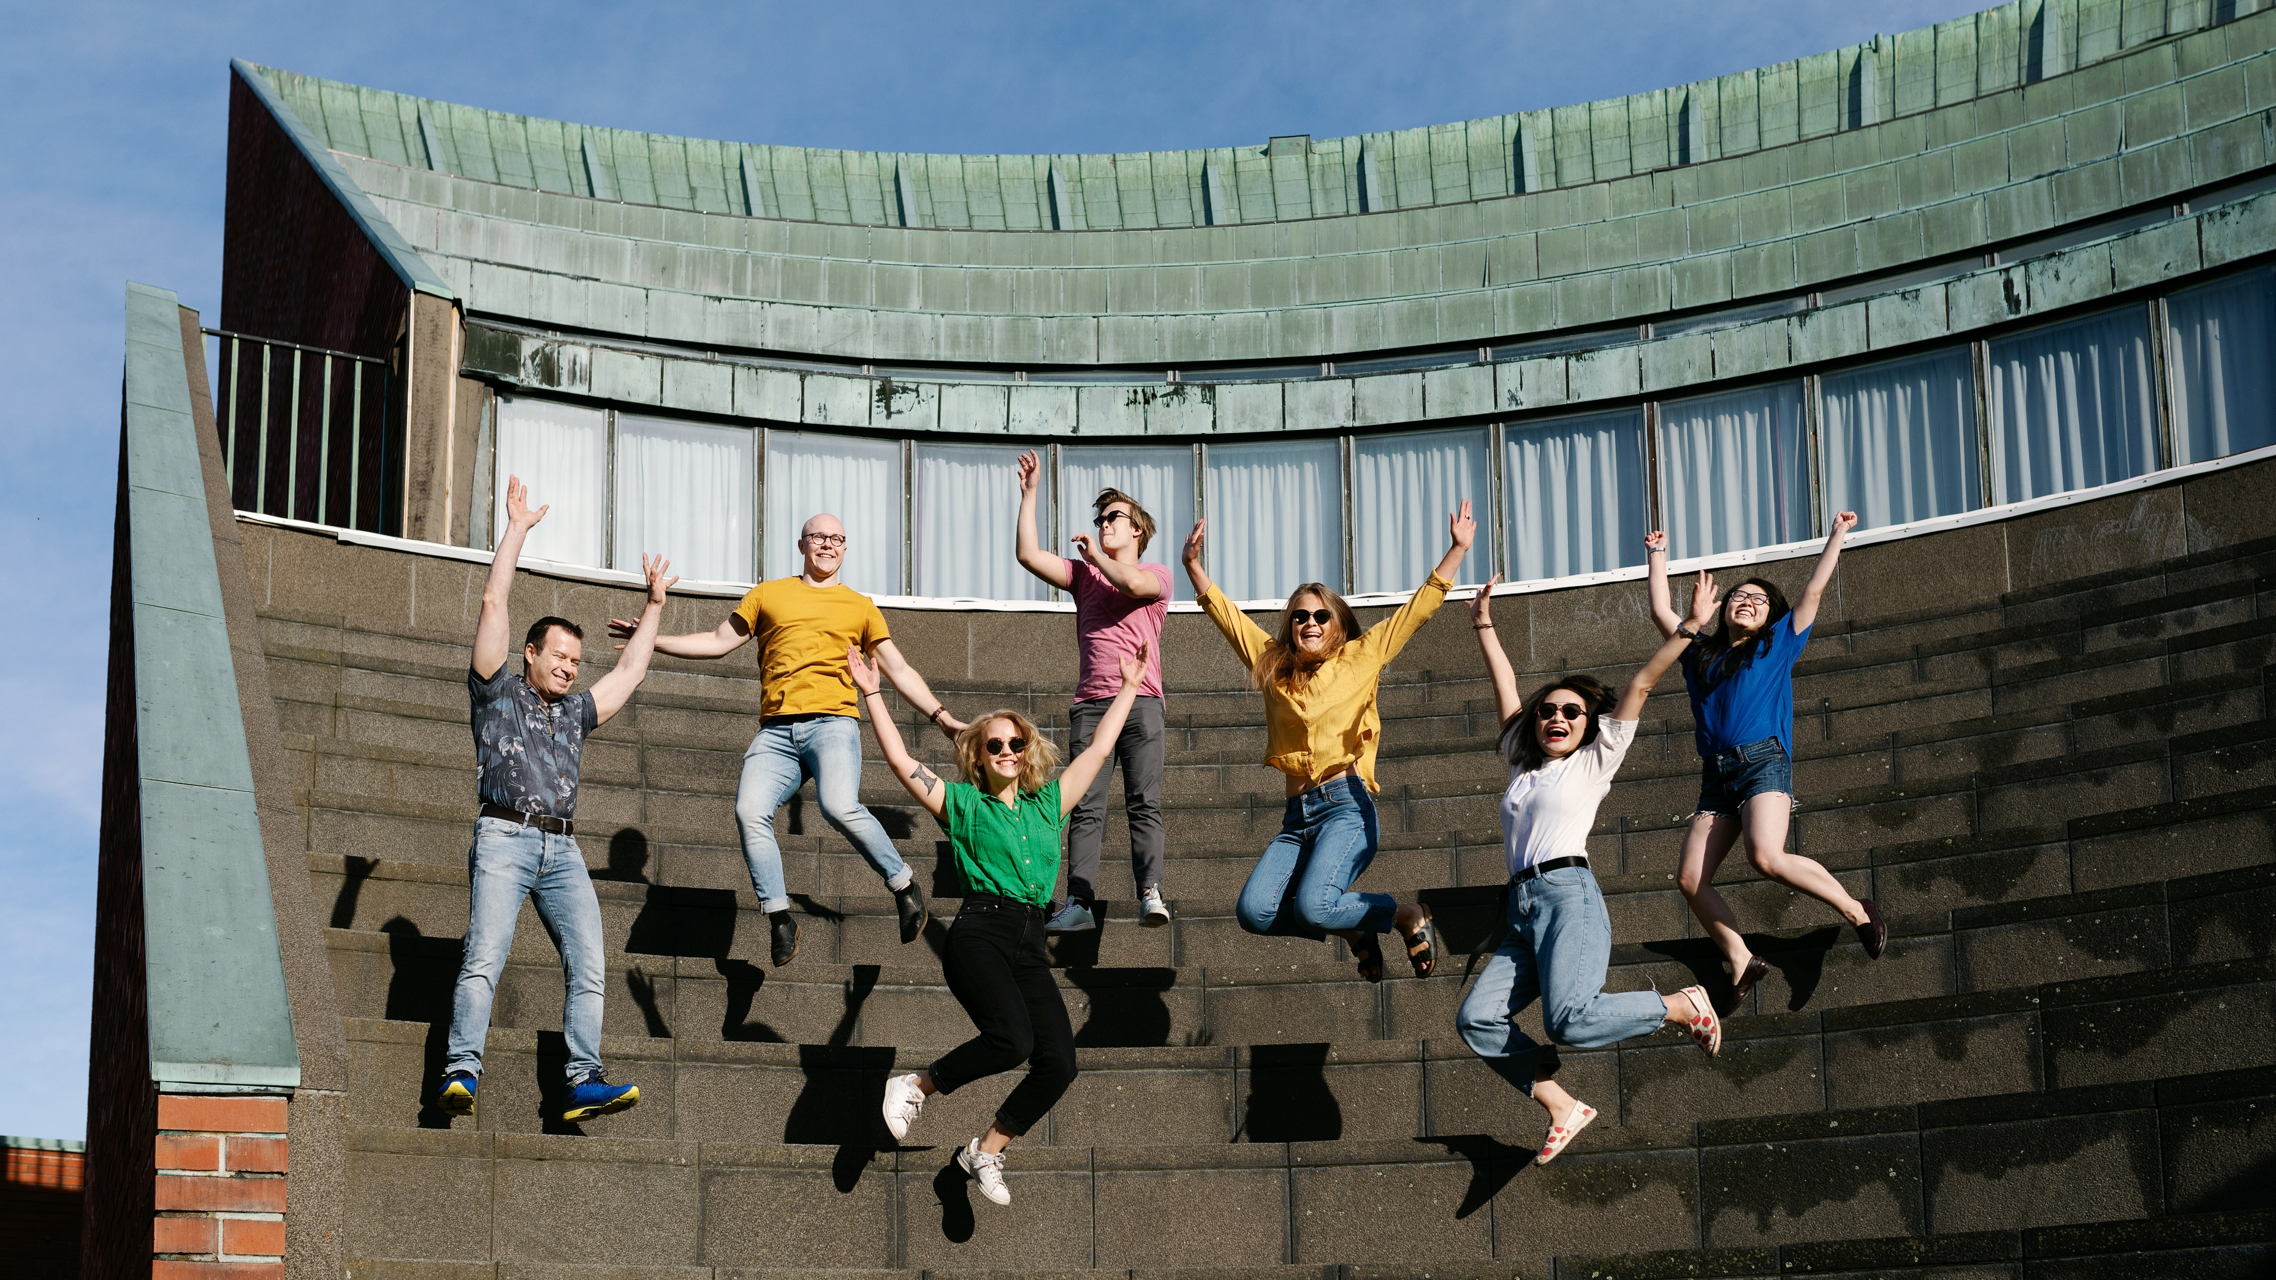
HUMKK - auditointi
Arviointialueet ja laatukriteerit

Slide 2
Arviointialue 1 – Opiskelun tuki urheilijalle
Auditointimallin mukaiset laatutekijät:
Urheilijoille on tarjolla riittävästi henkilökohtaista opintojen ohjausta.
Urheilija tietää, kenen puoleen kääntyä opintojaan koskevissa asioissa ja mistä saa apua mahdollisten ongelmien ilmaantuessa.
Urheilijoiden kanssa työskentelevillä urheiluakatemiayhteyshenkilöillä on riittävä ymmärrys huippu-urheilijan arjesta ja osaamista auttaa urheilijoita opintojen suunnittelussa huippu-urheilun vaatimukset huomioiden sekä halu kehittää osaamistaan.
Korkeakoulun urheiluakatemiayhteyshenkilöt edesauttavat korkeakoulussa opiskelevien urheilijoiden verkostoitumista ja urheilijayhteisön syntymistä sekä tekevät toimenpiteitä urheilijoiden vertaistuen organisoimiseksi (esim. nimeämällä huippu-urheilija tutorin).
Korkeakoulu tarjoaa yksityiskohtaiset kuvaukset opintokokonaisuuksiensa sisällöistä ja vaatimuksista urheilijoiden suunnitelmallisen kaksoisuratoteutuksen edistämiseksi (siirretty 5 alueelta)
Korkeakoulu tunnistaa vastuunsa opiskelijaurheilijoiden hyvinvoinnin ja mielenterveyden tukemisessa – tarjolla on riittävästi tukipalveluita, jotka ovat urheilijoiden saavutettavissa

Slide 3
Arviointialue 2 – Joustavien opintopolkujen rakentaminen
Auditointimallin mukaiset laatutekijät:
Korkeakoululla on tarjota urheilijalle mahdollisuuksia ajasta ja paikasta riippumattomien opintojen suorittamiseen opiskelualan vaatimusten mahdollistamissa rajoissa.
Korkeakoululla on valmius joustaviin tenttimisaikatauluihin ja tenttien suorittamistapoihin sekä osaamisen osoittamiseen urheilijoiden ulkomaan leirien ja kilpailumatkojen sitä edellyttäessä.
Korkeakoulu pyrkii yhdessä urheilijan kanssa löytämään urheilun näkökulmasta toimivan ratkaisun opintoihin kuuluvan pakollisen harjoittelun suorittamiseen.
Korkeakoulu tunnistaa huippu-urheilun perusteeksi saada tarvittaessa pidennystä opiskeluaikaan.
Korkeakoulu pyrkii yhdessä urheilijan kanssa löytämään urheilun näkökulmasta toimivan ratkaisun opintoihin kuuluvan pakollisen harjoittelun suorittamiseen

Slide 4
Arviointialue 3 – Urheilusta hankitun osaamisen tunnustaminen osana opintoja ja urheilijoille räätälöidyt opintokokonaisuudet
Auditointimallin mukaiset laatutekijät:
Korkeakoulu tunnistaa urheilun kautta syntyneen tutkintotasoa vastaavan osaamisen ja luo mahdollisuuksia sen opinnollistamiseen.
Korkeakoulu on valmis urheilijoille suunnattavien opintokokonaisuuksien rakentamiseen tai tarjoaa olemassa olevien vastaavien kokonaisuuksien sisällyttämisen urheilijan opintoihin
Korkeakoulu auttaa urheilijoita tunnistamaan ja sanoittamaan omaa urheilusta syntynyttä osaamistaan yhteistyössä urheiluakatemian kanssa.

Slide 5
Arviointialue 4 – Siirtymävaiheiden toimenpiteet
Auditointimallin mukaiset laatutekijät:
Korkeakoulun akatemiayhteyshenkilö tekee yhteistyötä paikallisten toisen asteen oppilaitosten – erityisesti toisen asteen urheiluoppilaitosten – kanssa varmistaakseen, että korkeakouluopintoja suunnittelevilla urheilijoilla on realistinen kuva kaksoisuran toteuttamisesta kyseisessä korkeakoulussa ja kiinnostuksensa kohteena olevalla koulutusalalla.
Korkeakoulu tarjoaa avoimen yliopiston ja avoimen ammattikorkeakoulun väyläopintoja sekä mahdollisuuksien mukaan väyläopintoja toisen asteen opiskelijoille ja viestii niistä urheilijoille yhdessä urheiluakatemian kanssa.
Korkeakoulu auttaa urheilijaa valmistautumaan tutkinnon suorittamisen jälkeiseen urasiirtymään yhteistyössä urheiluakatemian kanssa.

Slide 6
Arviointialue 5 – Viestintä ja yhteistyö urheiluakatemian sekä Olympiakomitean kanssa
Auditointimallin mukaiset laatutekijät:
Korkeakoulun johto ja akatemiayhteyshenkilö(t) huolehtivat siitä, että korkeakoulun sisällä tunnetaan huippu-urheilijamyönteisen korkeakoulun laatutekijät ja niihin myös sitoudutaan
Korkeakoulu tuo viestinnässään ja markkinoinnissaan esille huippu-urheilijamyönteisyyttään
Korkeakoulun ja urheiluakatemian yhteistyö on jatkuvaa/säännöllistä, rakenteellista ja sovittuja asioita tarkastellaan säännöllisesti
Korkeakoulun urheiluakatemiayhteyshenkilöt osallistuvat vuosittaisiin valtakunnallisiin verkostotapaamisiin ja mahdollisiin urheiluakatemian järjestämiin paikkakuntakohtaisiin tai alueellisiin tapaamisiin.

Slide 7
Arviointialue 6 – Urheilun tuki
Auditointimallin mukaiset laatutekijät:
Korkeakoulu tarjoaa urheilijoille mahdollisuutta hyödyntää käytettävissä olevia olosuhteita päivittäisharjoitteluunsa ja pyrkii kehittämään olosuhteitaan ja niiden käytettävyyttä.
Korkeakoulu huomioi ja palkitsee menestyneitä opiskelijaurheilijoitaan yhteistyössä urheiluakatemian kanssa sekä myöntää mahdollisuuksien mukaan stipendejä ja avustuksia urheilijoille.
Opiskelijaurheilijoille on käytettävissä asiantuntijatoimintaa (esim. lääketiede, fysioterapia, urheilupsykologia, valmennus) harjoittelun tueksi joko urheiluakatemian tai korkeakoulun tarjoamana.

